Slide 2
Основные цели практики:
Организация и проведение мероприятия нацеленного на культурное времяпрепровождение и развитие творческого потенциала всех членов семьи
Создание площадки, где представители малого бизнеса презентуют себя жителям города в комфортных условиях

Slide 3
Основные задачи практики:
Популяризация семейного культурного отдыха
Организация площадки для свободной торговли
Организация выставки творческих работ детей города
Организация приемной Дедушки Мороза для свободного посещения детей
Развитие творческого потенциала жителей Трехгорного
Поддержка детского творчества

Slide 4
«Музейный базар» состоит из интерактивных площадок:
Торгово-выставочная
Мастерская Деда Мороза
Приемная Деда Мороза

Slide 5
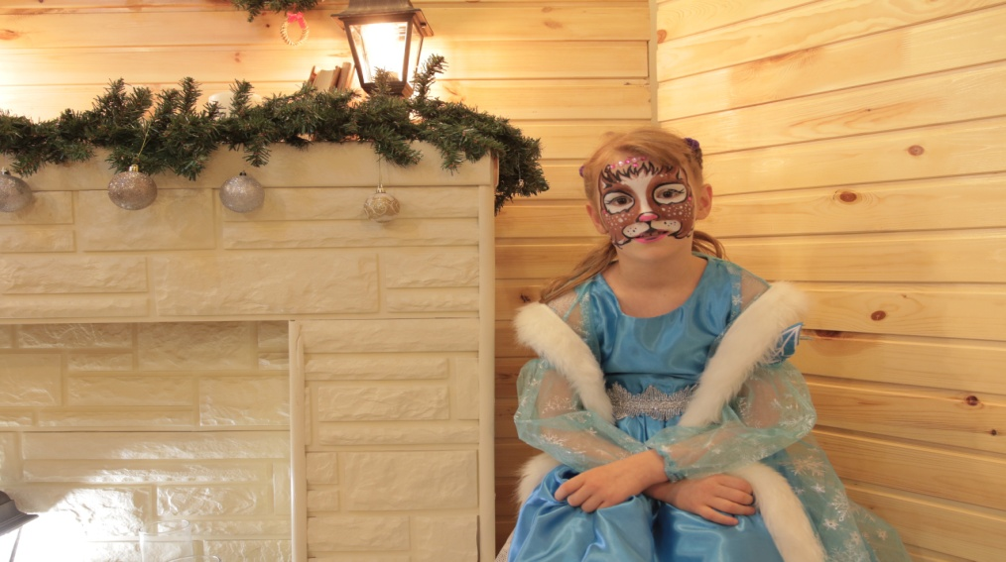
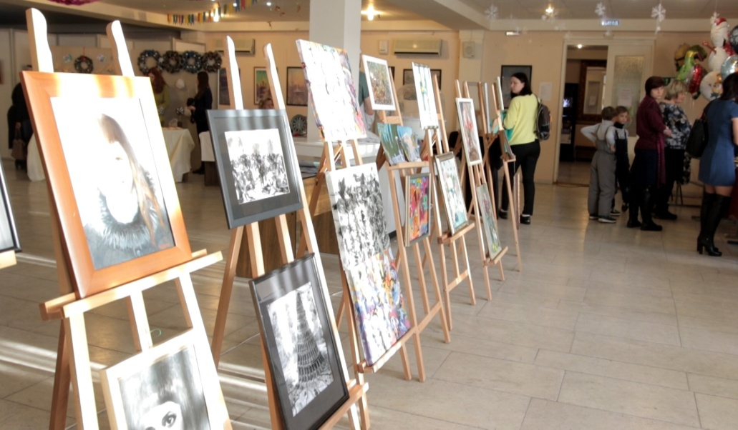
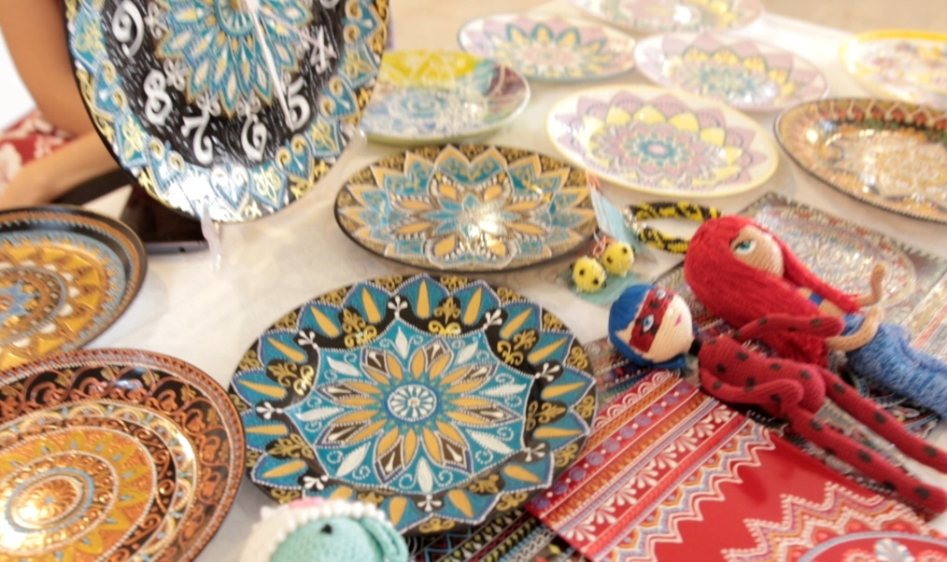
Торгово-выставочная площадка

Slide 6
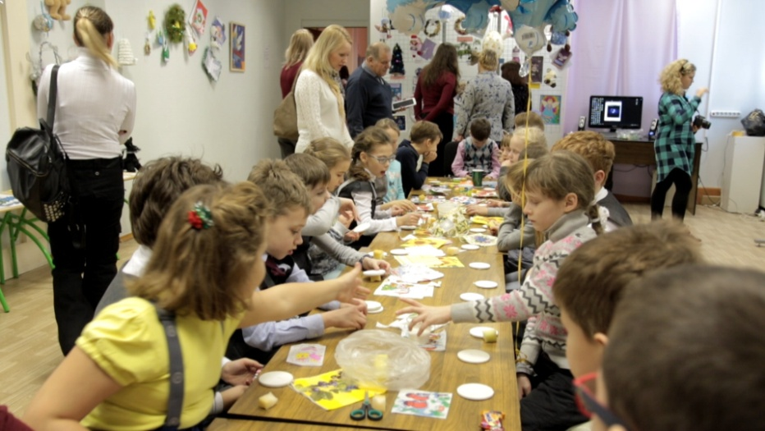
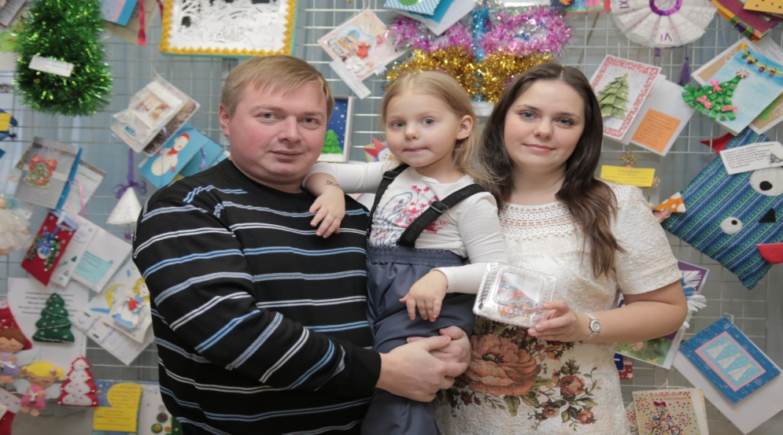
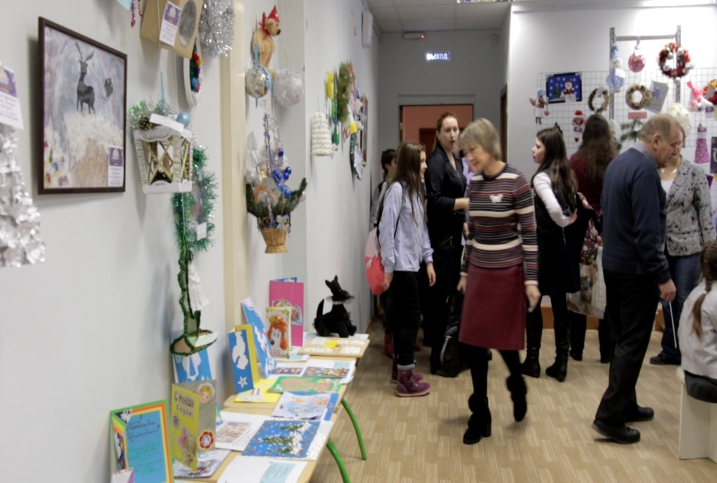
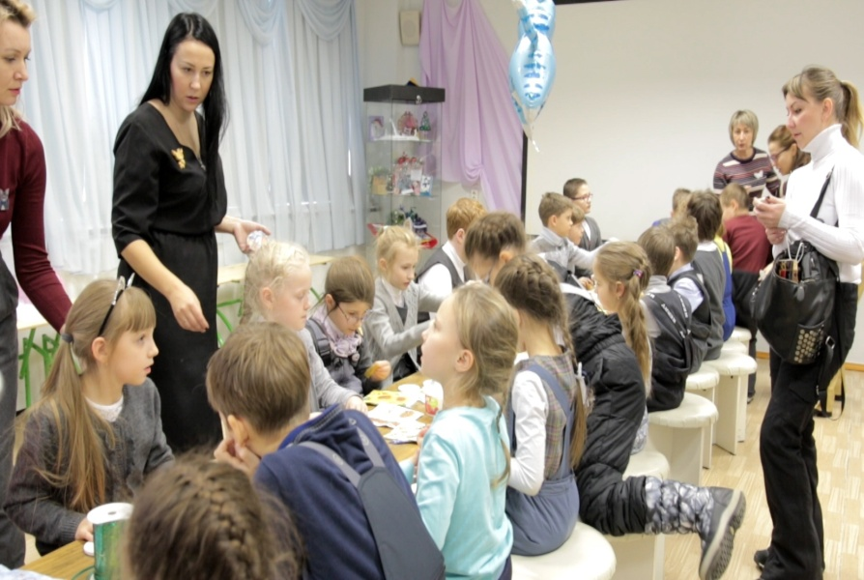
Мастерская Деда Мороза

Slide 7
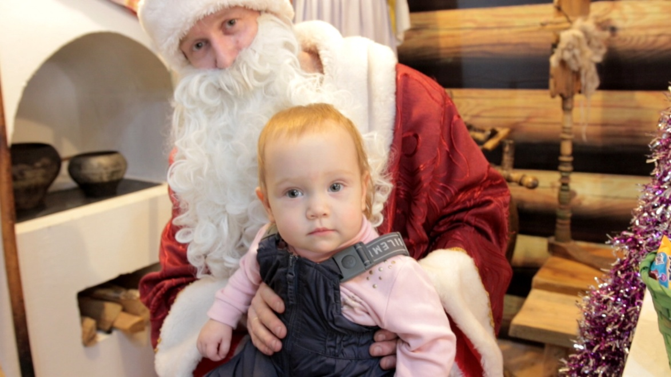
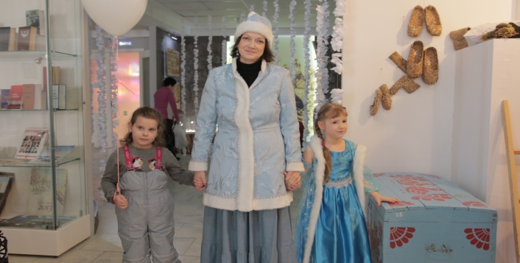
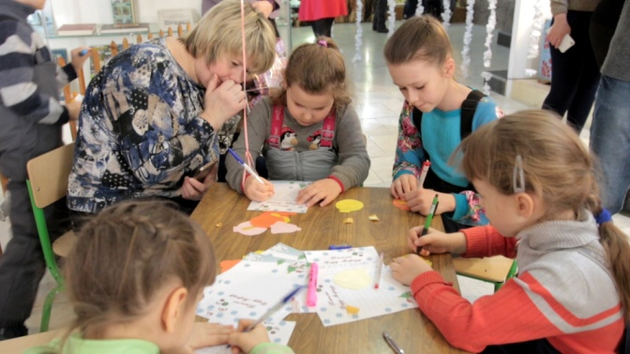
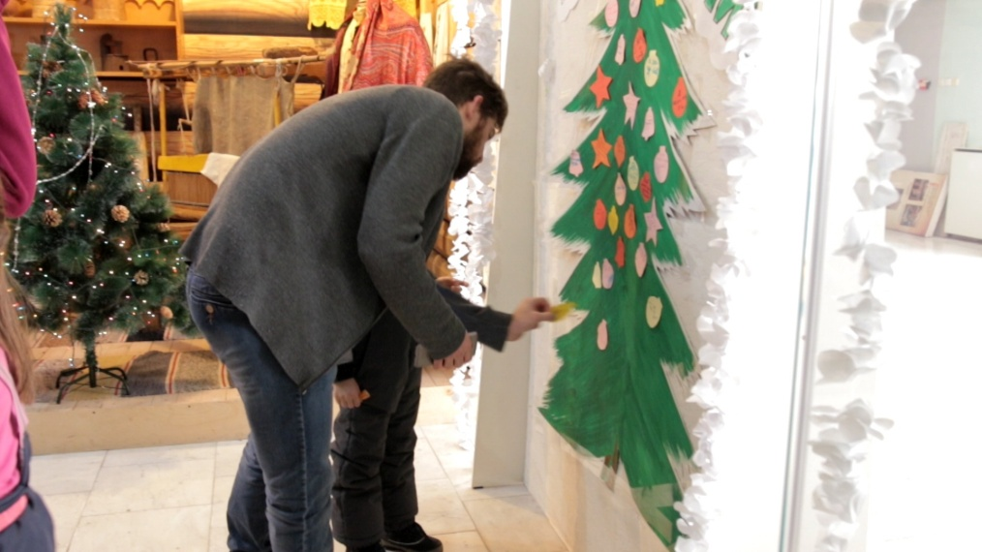
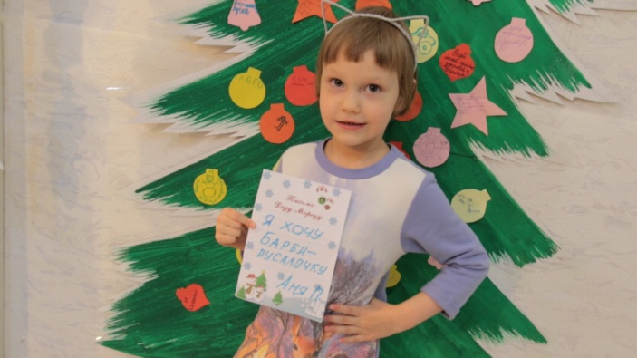
Приемная Деда Мороза

